Slide 1
Hedendaags communiceren beeldend dus, door filmpjes te maken

Slide 2
Werkwijze voor het maken van filmpjes
Maak je filmpje(-s) met de camera van je gsm (hou daarvoor rekening met de tips op slide 3 en 4)
Laad in- en outro op, op je gsm
Bewerk en monteer je filmpjes met VN video editor. App is te downloaden op de gsm, en/of op pc. App is zeer gebruiksvriendelijk. Ter ondersteuning toch ook slides 5 tem 9.
Deel het filmpje via je kanalen
Voorbeeldfilmpje ter inspiratie op slide 10

Slide 3





10 tips voor filmpjes maken met smartphone
Zet je gsm in airplane mode – zo word je niet gestoord. En zorg dat je batterij altijd is opgeladen.
Landscape werkt het beste voor filmpjes, maak je een reel – dan wel portretmode.
Focus – zorg dat je het juiste in beeld hebt.
Nose Room – letterlijk de ruimte voor de neus. Naar waar kijkt de persoon? Naar de open ruimte!
Head room – als je iemand filmt, laat dan niet te veel ruimte bovenaan.

Slide 4





10 tips voor filmpjes maken met smartphone
Kies goede belichting, veel licht voor je object als dat erachter ook is!
Compositie – denk erover na hoe je het in beeld wilt brengen (Rule of thirds).
Diepte! Breng wat leven in je achtergrond.
Exposure en lichtinval is belangrijk! Zorg dat die niet plots aanpast tijdens het filmen.
Zoom met je voeten. En hou je camera steeds op borsthoogte.

Slide 5

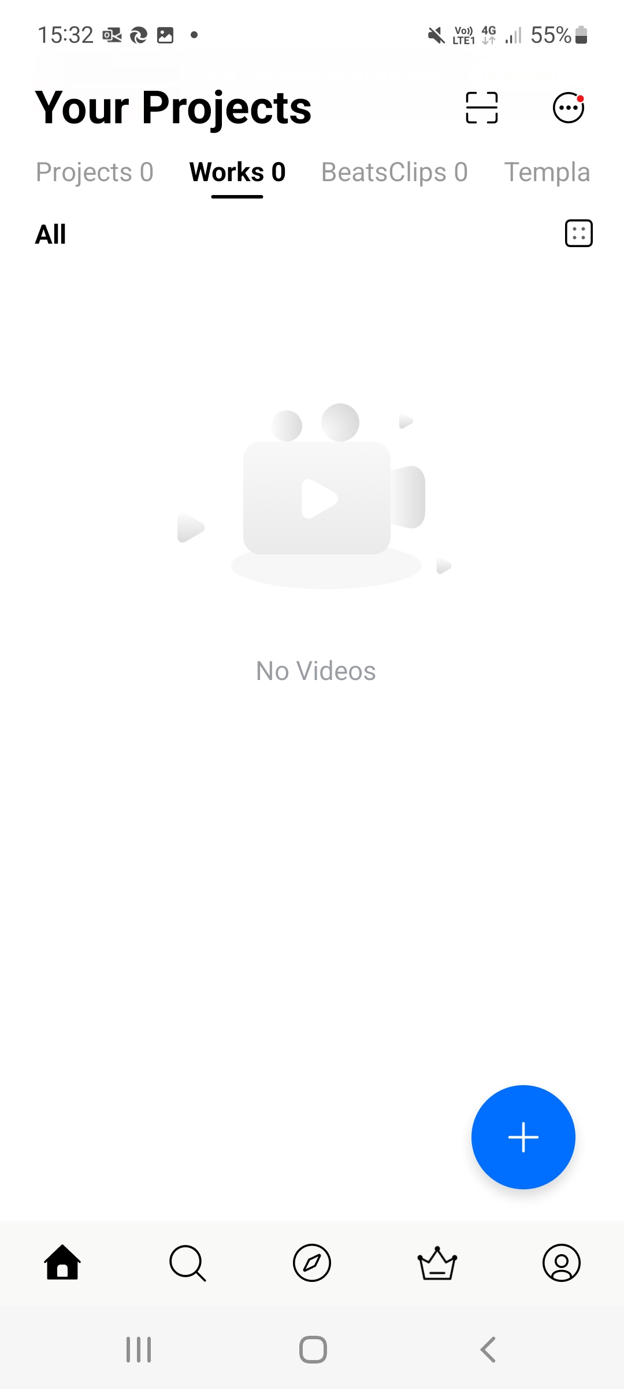
Het startscherm
Druk op het +-tekentje om je project te starten

Slide 6
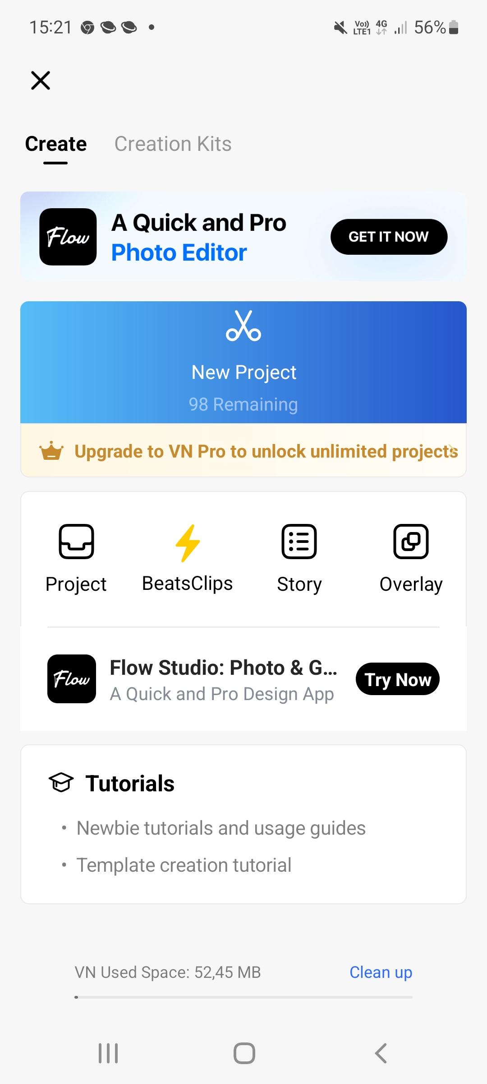
Druk op ‘New Project’

Slide 7
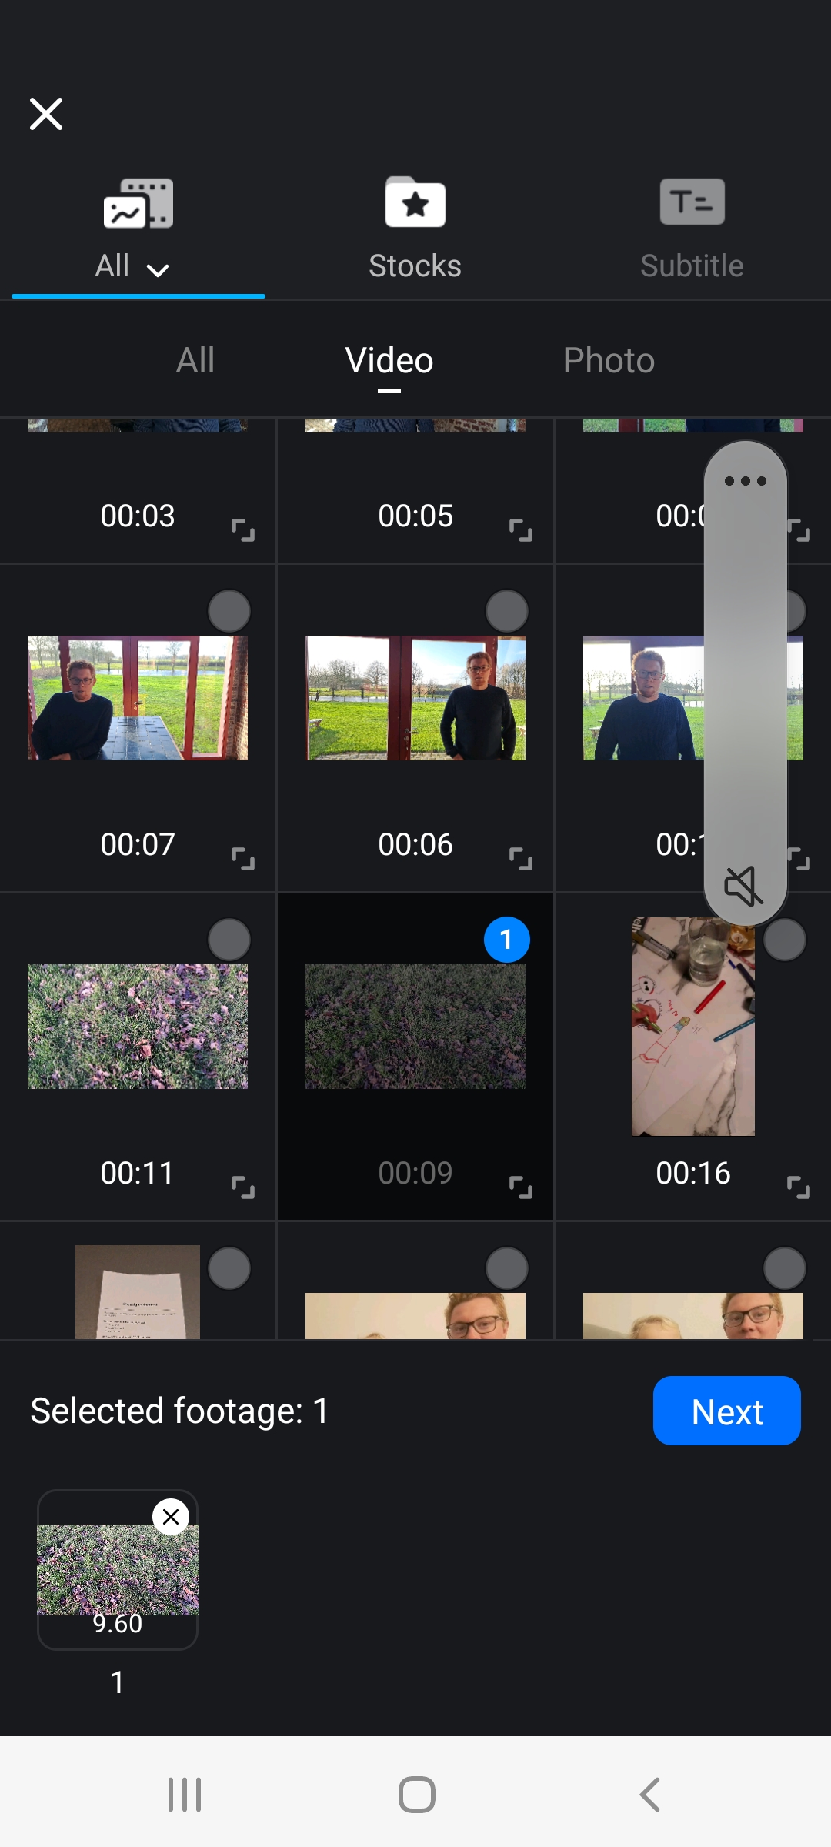
De mogelijkheid om video’s en foto’s op te laden. Je selecteert ze door ze aan te klikken.

Slide 8
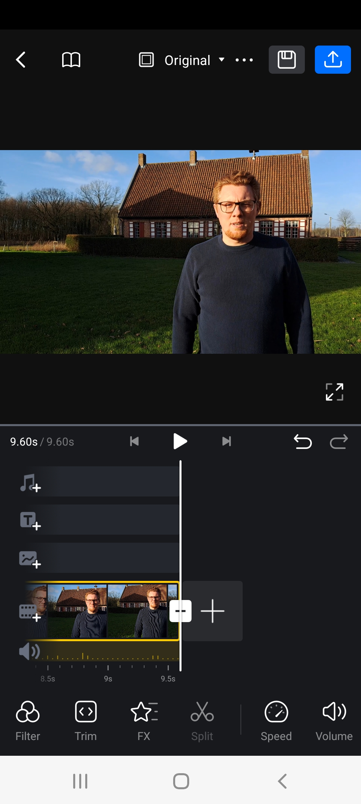
Schermgrootte wijzigen
Afgewerkte video opladen
Muziek invoegen
Tekst invoegen
Foto of symbool invoegen
Video invoegen
Effecten en animatie toevoegen
Fragmenten in stukjes knippen

Slide 9
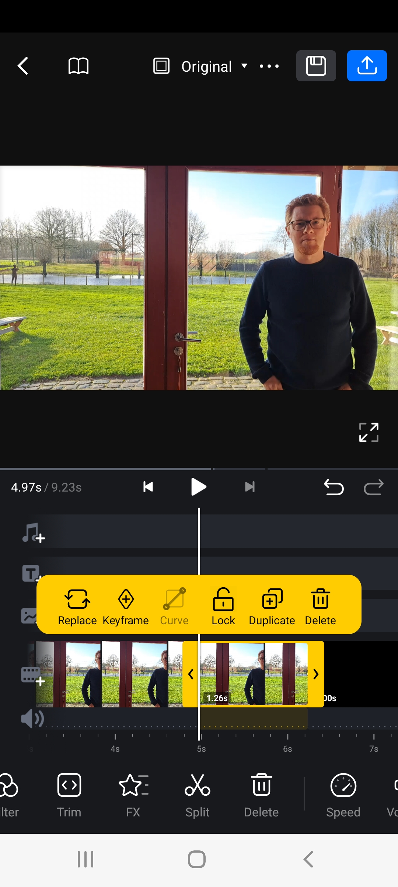
Deeltjes video bewerken

